Slide 1
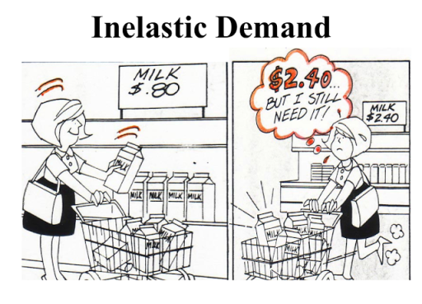
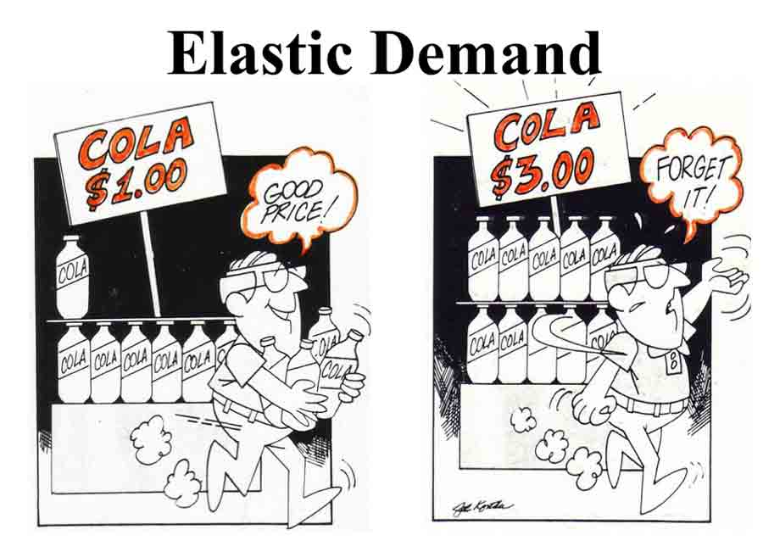
Ders Adı:
GENEL EKONOMİ
(IKT 103)
T.C.
ÇAĞ ÜNİVERSİTESİ
5
Mersin
2017

Slide 2
Hatırlatma
  Arz (supply): Bir üreticinin belirli bir dönemde
  üretmek ve satmak istediği mal miktarına arz denir.
Arzı etkileyen faktörler:​
Malın fiyatı (doğrusal etki)​
Kaynakların fiyatları (ters etki)​
Teknolojik gelişme (doğrusal etki)​
Diğer malların fiyatları (ters etki)​
Vergiler (ters etki)​
* Ceteris paribus: tüm diğer şartlar sabit iken demektir.

Slide 3
Hatırlatma
Talep(demand): Satın alma gücüyle desteklenen istektir.
Talebi etkileyen faktörler:
Malın fiyatı (ters etki)
Parasal gelir (doğrusal etki)
İkame malların fiyatları (doğrusal etki)
Tamamlayıcı malların fiyatları (ters etki)
Reel faiz oranı (ters etki)
Tüketicinin zevk ve tercihleri
Gelecekteki fiyat ve gelir düzeyine ilişkin beklentiler (doğrusal etki)

Slide 4
Hatırlatma
Fiyat
S ₀
Denge₀
Denge fiyatı₀
2.00
Arz Fazlası
(Bolluk)
Denge ₁
Denge ₂
Talep Fazlası
(Kıtlık)
S₁
D ₀
Denge miktarı₀
Denge
0
1
2
3
4
5
6
7
8
9
10
11
12
13
Miktar

Slide 5
Giriş
Bir önceki bölümde bir malın arz ve talep edilen miktarını belirleyen çeşitli faktörler olduğuna ve bu faktörlerdeki değişimlerin talebi ve arzı hangi yönde değiştirdiğine değinilmiş ancak bu değişimin boyutuna değinilmemişti.
Bu bölümde ise talep ve arzın bahsedilen etkenlerdeki değişime verdiği tepki ayrıntılı olarak incelenecektir.
Notes:
Bu etkenler, malın fiyatı, tüketici geliri ve ilişkili malın fiyatı olarak sıralanabilir.
Esneklik
Talebin fiyat esnekliği, talebin gelir esnekliği
Çapraz fiyat esnekliği
Talep esnekliğini etkileyen faktörlerden bahsedilecek

Slide 6

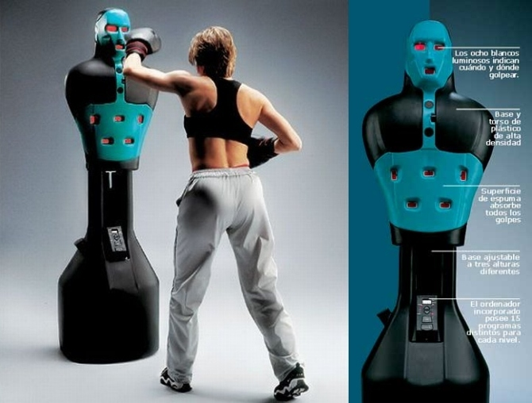

Dersin Anahtar Kavramı
Elastikiyet..
Esneklik (elasticity)
    «değişen bir etkene tepki verebilme ve etki kalkınca eski haline dönebilme» özelliği
&
Esnek
Esnek olmayan

Slide 7
Matematiksel bir ifade ile…
ESNEKLİK
Bir değişkendeki değişikliğe karşı bir başka değişkenin duyarlılığını ölçmek için kullanılan genel bir kavramdır.
7

Slide 8
Ekonomide Esneklik ise;
Alıcıların ve satıcıların değişen piyasa koşullarına nasıl tepki verdiklerinin bir ölçüsüdür.
  Bazı ürünlerindeki ciddi fiyat artışları talep edilen miktarı düşürmezken, aynı durum diğer bazı ürünlerde kayda değer miktar düşüşlerine sebep olur.

Slide 9
Esneklikler;
1. Talebin fiyat esnekliği
2. Talebin Gelir Esnekliği
3. Talebin Çapraz Fiyat Esnekliği (İlişkili Mallar)
4. Arzın fiyat esnekliği

Slide 10
(Talep Esnekliği)
1. Talebin Fiyat Esnekliği
Fiyat, üretici ve tüketici kararlarını etkileyen en önemli unsurdur.
Herhangi bir malın fiyat değişikliği karşısında, tüketicilerin bu değişikliğe karşı satın aldıkları miktarı değiştirmek şeklinde gösterdikleri duyarlılık derecesi ya da tepkinin şiddetidir.
Talep esnekliğinden bahsedilirken talep kanunun geçerliliği esas alınmaktadır.
Fiyat Talep
Bu ters yönlü ilişkiden dolayı çoğunlukla negatiftir.

Slide 11
Esneklikleri Hesaplama
Ne kadar değişim karşısında talebin ne yönde etkileneceği; boyutları ve ölçümü esneklik kavramını gerektirmektedir.
Esneklik Bir Yüzdeler Oranıdır
Talep edilen miktar ve fiyattaki değişiklikler yüzdelere dönüştürüldükten sonra esnekliği hesaplamak basit bir bölme işleminden ibarettir.
Esnekliğin biçimsel tanımı:
Esneklik Katsayısı (e_{d}) =
11
Talep esnekliği bir katsayı ile ifade edilir.

Slide 12
Örneğin,
Sodanın fiyatındaki %20’lik bir artış talep edilen soda miktarını %10 düşürüyorsa,

Slide 13
Talep ne kadar esnek
?
  Fiyattaki % değişime karşılık,
  talep miktarındaki % değişim ?
              Örn.,
              fiyat %5 arttığında talep miktarı %7 azaliyorsa
                Talep esnekliği = -7 ÷ 5 = -1.4
              fiyat %5 arttığında talep miktarı %5 azaliyorsa
                Talep esnekliği = -5 ÷ 5 = -1
              fiyat %5 arttığında talep miktarı %2 azaliyorsa
                Talep esnekliği = -2 ÷ 5 = -0.4
Talep kanununundaki ters yönlü ilişkiden dolayı çoğunlukla negatiftir.
Dolayısıyla mutlak değer içinde hesaplanır.
(e_{d} >1)
Esnek
(e_{d} =1)
(e_{d} <1)
İnelastik
Notes:
13

Slide 14
Esnek talep eğrisi (>1)
Fiyat
5
4
Talep
1. %25’lik
bir fiyat
artışı . . .
0
50
100
Miktar
2. . . . talep edilen miktarda %50’lik bir düşüşe sebep oluyor.

Slide 15
Esnek olmayan talep eğrisi (<1)
Fiyat
5
4
1. %25’lik
Talep
bir fiyat
artışı. . .
0
90
100
Miktar
2. . . . talep edilen miktarda %10’luk bir düşüşe sebep oluyor.

Slide 16
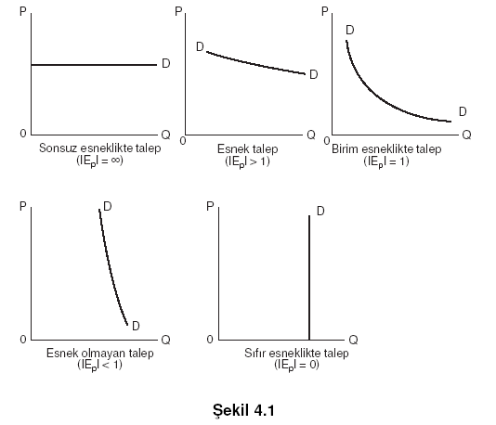
Talebin fiyat esnekliği beş grupta incelenir ;
Sonsuz(Tam) esnek talep: Talep edilen miktarın malın fiyatına sonsuz duyarlı olması halinde talep esnekliğinin sonsuz olmasıdır.(e_{d} =∞)
Esnek talep: Talep edilen miktardaki yüzde değişmenin fiyattaki yüzde değişiminden büyük olması halinde, esneklik katsayısı 1’den büyüktür. (e_{d} >1) Zorunlu olmayan mallar
Birim esnek talep: Talep edilen malın miktarının fiyatı ile aynı oranda değişmesi halinde, esneklik katsayısı 1’e eşittir. (e_{d} =1)
Esnek olmayan talep: Talep edilen miktardaki yüzde değişiminin fiyattaki yüzde değişiminden küçük olması halinde, talebin fiyat esnekliği 1’den küçüktür. (e_{d} <1) Zorunlu ihtiyaçlar, petrol
Sıfır esnek (Tam inelastik) talep: Talep edilen miktarın malın fiyatına hiç duyarlı olmaması yani fiyatı ne kadar artarsa yada azalırsa azalsın miktarda değişiklik yok ise talep esnekliği sıfırdır. ∆Q=0 olması (e_{d} =0) Örneğin bazı ilaçlar.

Slide 17
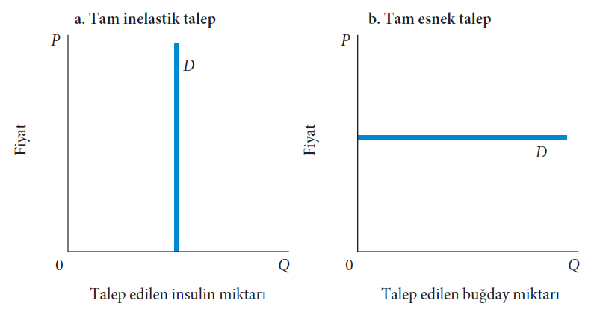
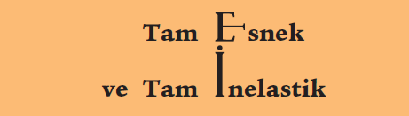
Tam Esneklik Türleri
ŞEKİL. Tam Esnek ve Tam İnelastik Talep Eğrileri
Şekil (a) insülin için tam inelastik bir talep eğrisini göstermektedir. Talebin fiyat esnekliği sıfırdır. Talep edilen miktar sabittir; fiyat değişince talep edilen miktar değişmez.
Şekil (b) buğday üreten bir çiftçinin karşı karşıya olduğu tam esnek bir talep eğrisini göstermektedir. Küçücük bir fiyat artışı talep miktarını sıfıra indirmektedir. Temel olarak, tam esnek bir talep, üreticilerin piyasadaki devam eden fiyata istedikleri ürünü satabilecekleri ancak daha yüksek bir fiyat belirleyemeyecekleri anlamına gelmektedir.
17
İki tam esneklik arasındaki farkı
hatırlamanın en kolay yolu:

Slide 18
Talebin fiyat esnekliği için bir uygulama
GERÇEKLİK
Sigaranın toplumsal zararlarının bir çok kesim tarafından anlaşılıp kabul edilmesi, hükümetleri bu konuda bir takım düzenlemeler yapmaya itti:
  fiyat ve
  fiyat dışı düzenlemeler.
    Sigaranın kullanımını azaltmak adına hangi strateji daha etkili olur?

Slide 19
Talebin fiyat esnekliği için bir uygulama (dvm…)
Sigaranın talep eğrisi (esnek olmayan talep eğrisi) (<1)
Fiyat
3. Fiyatı arttırmak
yerine talep azal-
tılırsa . . .
5
4
1. %25’lik
Talep2
Talep1
bir fiyat
artışı. . .
Miktar
0
70
90
100
2. . . . talep edilen miktarda %10’luk bir düşüşe sebep oluyor.
4. . . . talep edilen miktarda %30’luk bir düşüşe sebep oluyor.

Slide 20
Talebin Esnekliğini Etkileyen Faktörler
Bazı malların talep esnekliği sert iken bazılarının daha yumuşaktır. Bunun nedenleri;
1-Bir mala duyulan ihtiyacın şiddeti
2-İlgili malın ikamesinin olup olmaması
3- Mala harcanan paranın tüketicinin bütçesindeki oranı
4- Değişimden sonra geçen zaman süresidir.

Slide 21
İhtiyacın Şiddeti
Bir mala olan gereksinim şiddeti yüksekse o malın talebi esnek değildir.
  Örn. Su, elektrik, ekmek vs.
Buna karşın mala olan gereksinim şiddeti düşük ise o malın talep esnekliği yüksek olacaktır.
  Örn. Pasta

Slide 22
Malın İkamesi
Herhangi bir mal ve hizmetin ikamesi mümkün değil ise o malın talebi esnek değildir.
Örneğin kahve fiyatları yükselirse, tüketiciler çaya yöneleceklerdir.
  Dolayısıyla sağlık hizmetleri, uyuşturucu maddeler vb. tersine herhangi bir malın ikamesi ne kadar kolay ise o malın talebi o kadar esnek olacaktır.

Slide 23
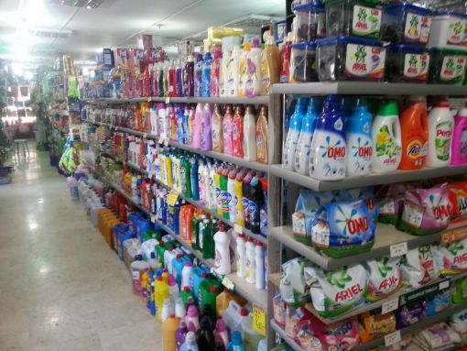
Diğer bir deyişle;
Bir malın diğerinin yerini tutmasına ve tüketicinin bunu ne kadar kolaylıkla ve kısa sürede yapabildiğine bağlıdır.
Örnek:
                Tüketiciler Alo deterjanı Omo deterjan yerine rahatlıkla kullanabilirler. Alo’nun fiyatı artarsa Omo ya hızla geçiş olur, Alo nun talep miktarı çok düşer.
                Yani Alo ya olan talep esnektir.
                AMA;
                Tüm deterjanların fiyatları artarsa, alternatifi bol ve kolay olmadığı için deterjana olan talep esnek değildir diyebiliriz.
Notes:
23

Slide 24
Harcama oranının tüketici bütçesindeki yeri
Eğer herhangi bir mal tüketici bütçesinde önemli bir paya sahip değil ise,o malın talebi esnek değildir.
  Örn. Tuz, çakmak, kağıt, kalem vs, ancak mal tüketici bütçesinde önemli bir yere sahip ise o mal ve hizmetin talebi esnektir.

Slide 25
Zaman
Herhangi bir mal veya hizmetin talebi kısa dönemde esnek değildir. Ancak uzun vadede daha esnektir. Buna sebep, tüketici davranışları veya malın modasının geçmesi olabilmektedir.
  Örneğin üstün özelliklere sahip bir telefonun zamanla bu özelliklerinin modası geçmesi nedeniyle talebinin azalması.

Slide 26


Örn. Kahvaltılık gevreklere olan talebin esnekliği
Mısır gevreği | Talep esnekliği
Kellog’s Special | -2.5
Nestle Coco-pops | -1.8
Tüm gevrekler | -0.9
Kellog’s S. ın fiyatı % 1 artarsa talep miktarı %?
Tüm gevreklerin fiyatı %1 artarsa talep miktarı %?
27

Slide 27
TALEBİN; TOPLAM HASILAT İLE İLİŞKİSİ
Toplam Hasılat (Total Revenue)
Herhangi bir pazarda P x Q üreticilerin satışlardan elde ettiği toplam gelirdir (TR):
TR = P x Q
toplam gelir = fiyat x miktar
Fiyat (P) düştüğünde talep edilen miktar (Q_{D}) artar.
  Bu iki faktör, P ve Q_{D}, ters yönde hareket ederler.
Fiyat değişimlerinin talep
edilen miktar üzerinde etkisi:
28

Slide 28
Fiyat
Toplam hasılat (TR) P ve Q’nun çarpımı olduğu için, TR’nin fiyat artışı karşısında artması ya da azalması hangisinin büyük olduğuna, yani fiyattaki yüzde artışının mı yoksa talep edilen miktardaki yüzde düşüşün mü daha büyük olduğuna bağlıdır. (Talep esnekliğine bağlıdır)
Fiyat artışının inelastik talebe
sahip olan ürün üzerine etkisi:
Bir fiyat artışı sonrasında talep edilen miktardaki yüzde düşüşü fiyattaki yüzde artışından büyükse, toplam gelir düşecektir.
Fiyat artışının esnek talebe
sahip ürün üzerine etkisi:
28

Slide 29
Fiyat
Fiyat indirimi durumunda da tersi geçerlidir.
Talep esnek olduğunda, fiyatta bir indirim; geliri (hasılatı) artırır:
Fiyat düşüşünün esnek talebe
sahip ürün üzerine etkisi:
e_{t}>1 ise (1’den büyükse), Esnek Talep (Elastic Demand)
  Toplam hasılat (P*Q) fiyat arttığı zaman azalır.
Talep inelastik olduğunda, fiyatta bir indirim geliri düşürür:
Fiyat düşüşünün esnek olmayan
talebe sahip ürün üzerine etkisi :
0<e_{t}<1 ise, Esnek Olmayan Talep (Inelastic Demand)
  Toplam harcama (P*Q) fiyat arttığı zaman artar.
29

Slide 30
Fiyat Esnekliği ve Tüketici Harcaması
Tüketici Harcaması=Üreticinin Geliri

Slide 31
Örn. Belediyenin toplam hasılatı arttırması için Metro bilet fiyatları ne olmalıdır?
Eğer taksi, otobüs, minibüs alternatifse (ör., -1.4)
  Metroya olan talep esnektir.
  Vergilerdeki artış talep edilen yolculuk sayısında azalışa ve dolayısıyla toplam hasılatta azalışa sebep olacaktır.
Eğer yolcuların pek alternatifi yoksa (ör. -0.7)
  Metroya olan talep inelastiktir.
  Bu nedenle vergilerdeki artış talep edilen yolculuk sayısına daha az yansır.
  Ve toplam hasılat artar.
Notes:
31

Slide 32
2. Talebin Gelir Esnekliği
Talebin Gelir Esnekliği talebin gelir değişikliklerine duyarlılığını ölçmek için kullanılan bir ölçümdür.
Talebin gelir esnekliği; bir maldan talep edilen miktardaki
yüzde değişmenin
gelirdeki yüzde değişmeye oranına eşittir.
32

Slide 33
Gelir artarsa:
NORMAL MAL
FAKİR MAL
Price
Price
D₀
D₁
D₁
D₀
Quantity
Quantity
Notes:
33

Slide 34
Örn.
İngiltere’de mallara olan talebin gelir esneklikleri
Tütün 0.5 Kutu süt -0.17
Benzin 0.3 Ekmek &Tahıl ü. 0.1
Gıda 0.5 Margarin -0.37
Sebze 0.9 Kömür 2.0
Giyim 1.2 Alkol 1.1
Dayanıklı E.A. 1.5 Eğlence 2.0
Hizmetler 1.8 Şarap ve likör 2.6
Bir mala duyulan ihtiyaç ne kadar fazla ise o malın gelir esnekliği o derece küçüktür.
Gıda, deterjan, sigaranın talebi gelire göre katıdır.
Buna karşılık, otomobil, beyaz eşya ve mobilya gibi mallarda gelir esnekliğinin mutlak değeri genelde 1’den büyüktür.
Notes:
34

Slide 35
Örn. (dvm)
İngiltere’de mallara olan talebin gelir esneklikleri
Tütün 0.5 Kutu süt -0.17
Benzin 0.3 Ekmek &Tahıl ü. 0.1
Gıda 0.5 Margarin -0.37
Sebze 0.9 Kömür 2.0
Giyim 1.2 Alkol 1.1
Dayanıklı E.A. 1.5 Eğlence 2.0
Hizmetler 1.8 Şarap ve likör 2.6
Zorunlu
Giffen
Zorunlu
Zorunlu
Zorunlu
Giffen
Zorunlu
Normal olarak talebin gelir elastikiyeti pozitiftir; çünkü gelir arttıkça, tüketicinin mal talebi de artar.
Ancak giffen malların talebinin elastikiyeti negatiftir. (E_{G} < 0)
  Çünkü gelir artınca tüketici giffen mal talebini azaltır, lüks mallar ikame eder.
Zorunlu malların gelir elastikiyeti düşüktür. (1>E_{G} > 0)
  Tüketici gelir seviyesi ne olursa olsun bu gibi malları belirli bir miktarda almak ister.
Ancak kültürel malların gelir elastikiyeti büyüktür. (E_{G} > 1)
  Tüketicinin geliri arttıkça, bu mallara olan talep daha büyük oranda artar.
Notes:
35

Slide 36
3. Talebin
Çapraz Fiyat Esnekliği
Bir malın talebi, ikame ve tamamlayıcı malların fiyatlarının da etkisi altındadır.
  Bu etkinin derecesi çapraz esneklik katsayısı ile ölçülür.
    Bir malın talebinin diğer malların fiyatlarındaki değişmeye karşı gösterdiği bu tepkiye çapraz esneklik denir.

Slide 37
X malının, Y malının fiyatına göre, çapraz talep esnekliği :
Bu değer pozitif ya da negatif olabilir
Çapraz fiyat esnekliği ne zaman pozitiftir?
Eğer iki mal birbirine ikame edilebilirse; örneğin çay ve kahve
    E_{AB} > 0 A ve B malları Rakip Mallardır
Çapraz fiyat esnekliği ne zaman negatiftir?
Eğer iki mal birbirini tamamlıyorsa; örneğin kahve ve süt
    E_{AB} < 0 A ve B malları Tamamlayıcı Mallardır
37

Slide 38
3. Arzın fiyat esnekliği
Arz konusunda açıklandığı gibi,
arz kanununa göre fiyatların yükselmesi arz miktarının artmasına yol açar.
Arz Esnekliği Arz edilen bir ürünün miktarının o üründeki bir fiyat değişikliğine duyarlılığını ölçer. Çıktı piyasasında pozitif olması muhtemeldir.
∆Q
e_{s} =
∆P
Bir malın fiyatında meydana gelen her %1’lik değişiklik karşısında bu maldan piyasaya arz edilen miktarın % kaç değiştiğini gösterir.
38

Slide 39
Örn., sodanın fiyatındaki %20’lik bir artış arz edilen miktarı %5 arttırıyorsa,

Slide 40
Örn., sodanın fiyatındaki %20’lik bir artış arz edilen miktarı %5 arttırıyorsa,
Esnek olmayan arz eğrisi (<1)
Fiyat
Arz
5
4
1. %25’lik
bir fiyat
artışı. . .
0
100
110
Miktar
2. . . . arz edilen miktarda %10’luk bir artışa sebep oluyor.

Slide 41
Örn., sodanın fiyatındaki %20’lik bir artış arz edilen miktarı %5 arttırıyorsa,
Esnek arz eğrisi (>1)
Fiyat
Arz
5
4
1. %25’lik
bir fiyat
artışı . . .
0
100
200
Miktar
2. . . . Arz edilen miktarda %100 artışa sebep oluyor.

Slide 42
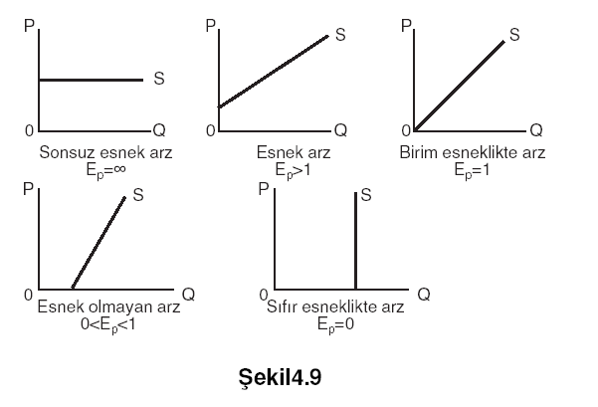
Arzın fiyat esnekliğinde de beş farklı esneklikten söz edilir:
Sonsuz(Tam) esnek arz bir maldan arz edilen miktarın malın fiyatındaki değişime sonsuz duyarlı olmasıdır.
Esnek arz: bir maldan arz edilen miktarın malın fiyatından daha yüksek oranda değişmesine denir. Esneklik katsayısı 1’den büyüktür.
Birim esnek arz: Bir maldan arz edilen miktarın fiyatla aynı oranda değişmesine denir. Esneklik katsayısı 1’e eşittir.
Esnek olmayan arz: Bir maldan arz edilen miktarın malın fiyatından düşük oranda değişmesine denir, arzın fiyat esnekliği 1’den küçüktür. Yani; fiyat arttığında üreticiler, üretimlerini fiyat artışından daha az artırmışlar demektir.
Sıfır esnek arz: Bir maldan arz edilen miktarın fiyatındaki değişime hiç duyarlı olmamasına denir.(sıfır esnek)
E_{a}= ∞
E_{a}>1
E_{s}=1
E_{s}<1
E_{s}=0

Slide 43
Arzın esnek oluşu üreticilerin ürettikleri ürünün miktarını değiştirebilme olanağı ile sınırlıdır.
  Deniz kenarındaki alanların arzı sınırlı ve dolayısı ile esnek değildir.
  Kitaplar, otomobiller gibi imalat ürünlerinin arzı daha esnektir.
Uzun vadede arzın daha esnek olduğundan bahsedebiliriz:
  Yeni teknolojiler,
  alternatif ürünler,
  üretim kapasitesinin genişletilmesi vs. gibi şartlar arzı daha esnek kılar.

Slide 44
Arz Esnekliğini Etkileyen Faktörler
Üretimde ikame edilebilir mal olup olmaması
  Varsa esnektir
Malın dayanıklı bir mal olup olmaması
  Dayanıklı malların arz esnekliği saklanabildiklerinden dolayı yüksektir
Üretilen mal miktarı artışının maliyetlere etkisi
  Maliyetler önemli derecede artıyorsa arz esnek olmayacaktır.
Zaman
  Arz esnekliği uzun dönemde daha esnektir.

Slide 45
Örn.:
Otomotiv sektöründe fiyatların %25 artması sonucu, otomobil arz eden firmaların arz miktarları %35 oranında artmış olsun.
Buna göre arz esnekliği;
e_{a} =35/25=1.4 olacaktır.
  Bu durumda arz esnektir. Yani fiyat artışları karşısında üreticinin arz artış oranı daha fazla olmaktadır.

Slide 46
.
Örn.
Şekile göre fiyatlar %50 oranında arttığında, arz bu artışa %100 oranda karşılık vermektedir.
Yani arz esnektir.
Bu durumda arz esneklik katsayısı 2 çıkacaktır.
(%100/%50 = 2)
Fiyat
1500
1000
100
200
Miktar

Slide 47
Örnek Soru:
İzmir Devlet Opera ve Balesi, büyüyen açıklarını kapatmak ve gelirlerini artırmak için bilet fiyatlarında %20'lik bir indirime gitti.
İzmir Belediyesi Otobüs İşletmeleri ise gelirlerini artırmak amacıyla bilet fiyatlarını artırma yolunu tercih etti.
Sizce bu iki farklı politikadan biri hatalı mıydı?
Gelirleri artırma yoluyla uygulanan bu iki zıt politika tercihini opera ve belediye otobüsü tüketicilerinin talep esnekliklerini ve talep esneklikleri ile toplam hasılat arasındaki ilişkiyi dikkate alarak açıklayınız.

Slide 48
Örnek Soru:
Sizce bu iki farklı politikadan biri hatalı mıydı?
İzmir D.O.B.’nin bilet fiyatlarında yapmış olduğu %20’lik indirim;
“Sosyal ve Kültürel İhtiyaçlar”ı gideren mal ve hizmetlerin talep esneklikleri 1’den büyüktür (esnek). Yani; fiyat düşüşüne daha yüksek oranda bir talep artışı ile yanıt verir. Dolayısıyla D.O.B.’nin fiyat indirimi karşısında (talebi indirim oranından daha fazla arttıracağı için) toplam hasılat artar.
İzmir Bel.’nin bilet fiyatlarında yapmış olduğu arttırma işlemi;
“Zorunlu Mal ve Hizmetler”’in talep esnekliği 1’den küçüktür (inelastik). Yani fiyattaki artış karşısında talep; fiyat artış oranından daha az azalacaktır. Dolayısıyla fiyat artışına rağmen daha fazla gelir elde edeceği için toplam hasılat artar.

